Slide 1



Работа по GeoModel & Geant4
28.03.2025
Ramdas Makhmanazarov

Slide 2
Tasks overview
Курс по Geant4 (целых два)
Научиться работать с плагинами GeoModel
Изучить FSLDetectorConstruction (fsl)

Slide 3
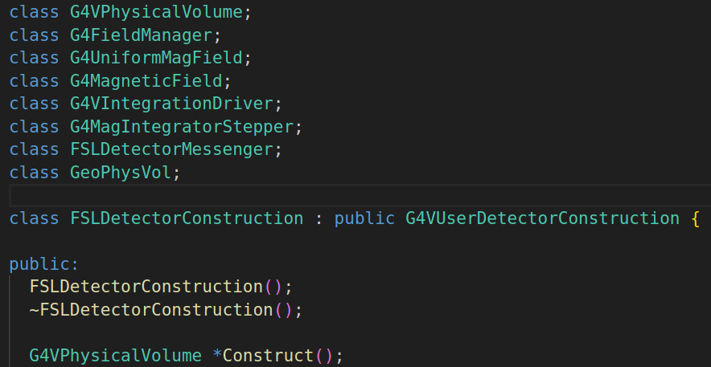
FSL Detector Construction
Construct:
  .dylib или .so
  .db
  .gdml
  Опционально:
  clashes detection
  mass calculation
ConstructSDandField
CreateStepper(integr)
PullUnidentifiedVolumes

Slide 4
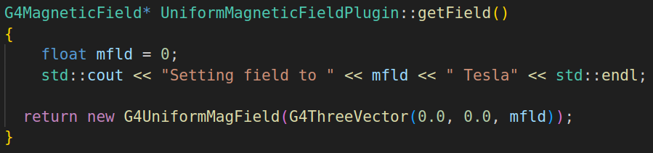
GeoModel Plugin
Изучал примеры с плагинами. В частности плагин для простейшего Uniform магнитного поля.
Суть:
Возвращается объект G4.

Slide 5
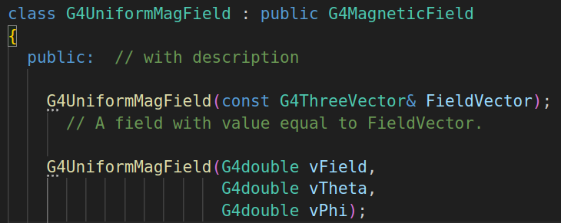
GeoModel Plugin
Как понимать аргументы G4UniformMagField пока незнаю.

Slide 6
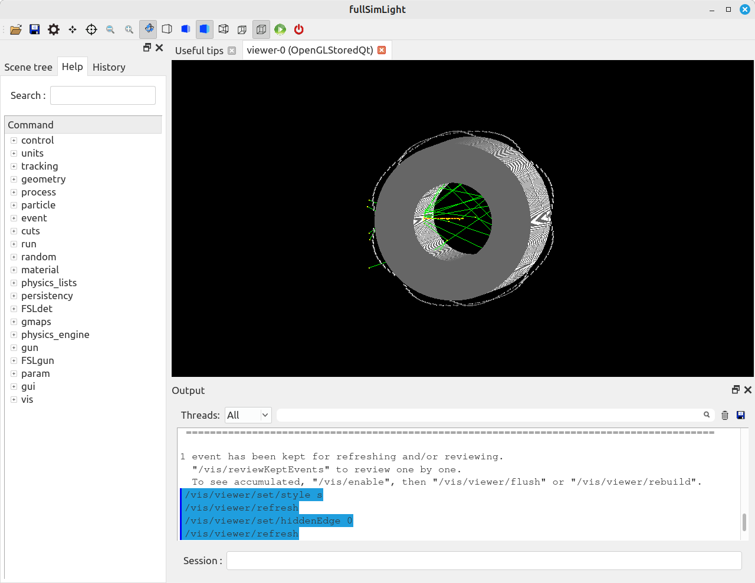
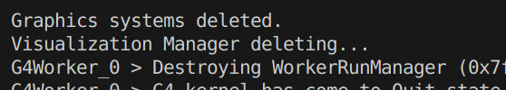
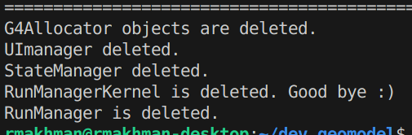
FullSimLight G4 vis mode
Добавил опции запуска визуализации
./build/bin/fullSimLight -v -c tmp.json
  Вследствии чего выявилось адекватное завершение программы

Slide 7
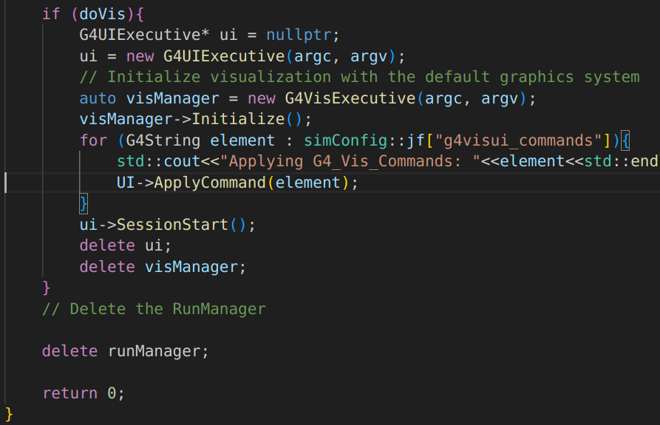
FullSimLight G4 vis mode

Slide 8
Next steps
Курс по Geant4 (целых два) (ожидается)
Научиться работать с плагинами GeoModel (для генератора)
Изучить FSLActionInitialization (fsl) – он задает генератор
  Попробовать написать свои action, изменять параметры генератора?
  Конфигурировать gun
Сделать плагин из db
Понять как записываются материалы
Плагин для материалов
Изучить класс с материнским объемом

